Slide 1

도둑들
다이아를 훔쳐라
2017180039 정극훈
2017180008 김혁동
2017180028 이도영

Slide 2
도둑들
INDEX
1. 개요
2. 게임 소개
3. 기술적 요소
4. 타 게임과의 차별성
5. 중점 연구사항 역할 분담
6. 개인별 준비 현황
7. 개발 일정

Slide 3
도둑들
문서 개요
연구목적
DirectX12 을 사용하여 그래픽스 파이프라인에 대한 이해도 향상
유니티 엔진을 바탕으로 스키닝 애니메이션 적용
IOCP 멀티쓰레드를 이용한 서버 구현
Long-Running 브랜치를 활용하여 장기적인 프로젝트 관리 능력 숙달

Slide 4
도둑들
문서 개요
개발 환경
1. Visual studio 2022
2. Git Hub
3. DirectX 12 SDK
4. 3D MAX
5. Photoshop
6. Discord
7. Blender
8. trello

Slide 5
도둑들
게임 플레이
기본플레이
다이아를 훔쳐 달아난다

Slide 6

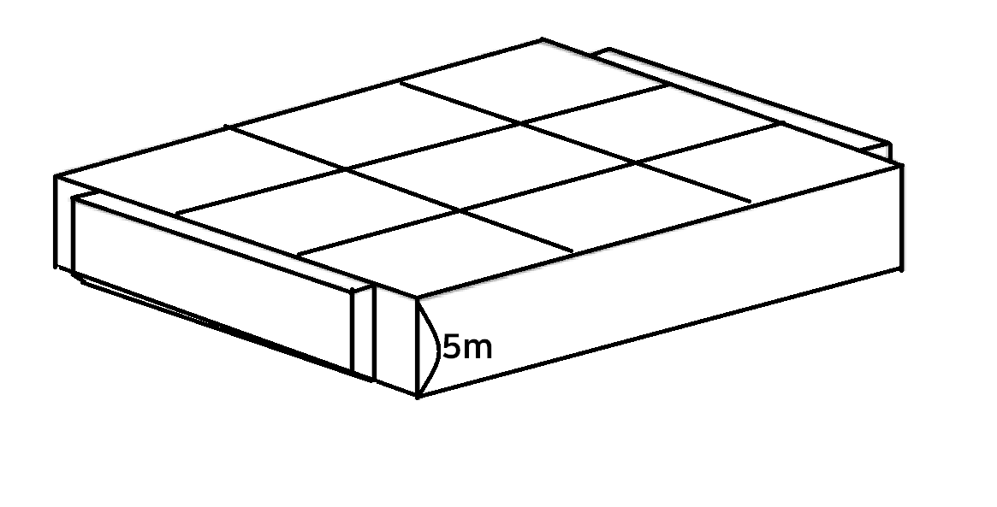
도둑들
플레이/맵
맵 규격
가로 세로 300m
높이 5m
쇼핑센터 규격

Slide 7
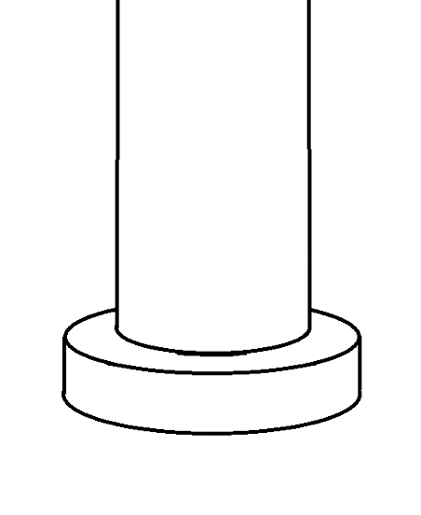
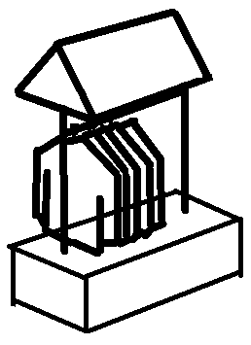
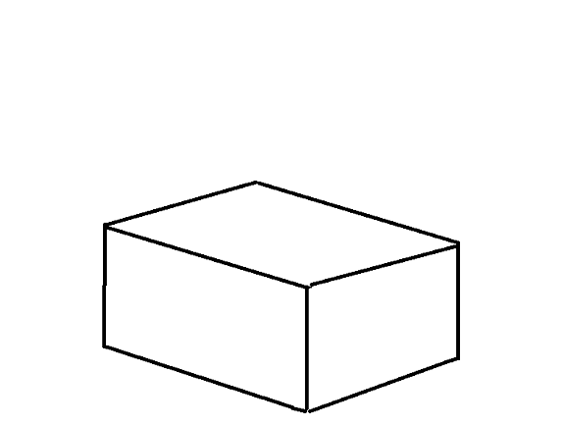


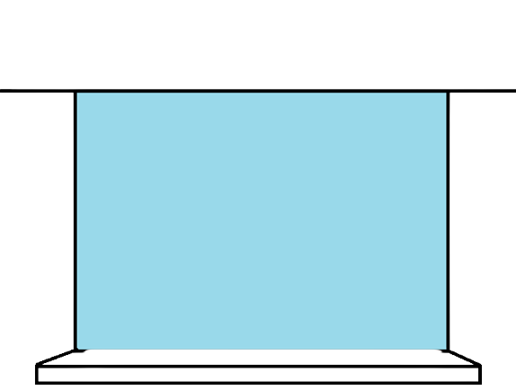
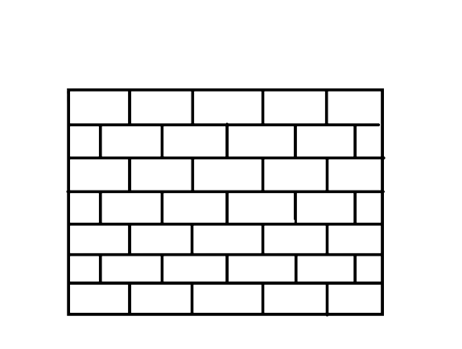
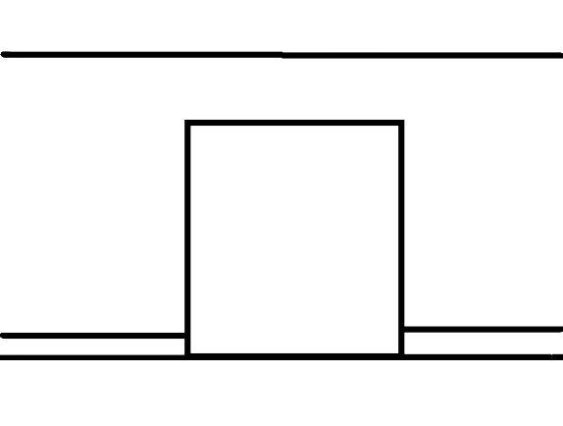
도둑들
플레이/맵
맵 환경
기둥
매대, 휴지통(중간 엄폐물)
매대2, 상자(낮은 엄폐물)
문
유리벽
벽

Slide 8
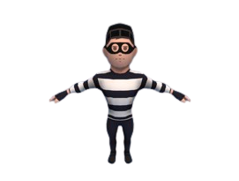
플레이어
도둑들
캐릭터 플레이어
플레이어의 캐릭터
높이 1.5m
도둑 캐릭터

Slide 9
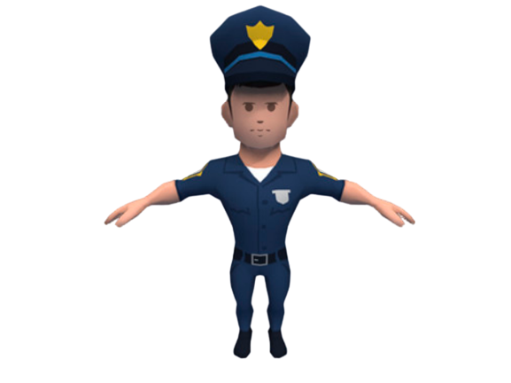
플레이어
도둑들
캐릭터 경찰
경찰 AI
높이 1.5m
원뿔형 시야각을 통해 도둑을 찾게 되면 쫓아가 공격.
경찰에게 피격 당한 플레이어는 감옥으로 이동하게 된다.
시야 범위 원뿔 반지름 10m
시야각 안에 엄폐물 있을 시 그 뒤는 인지 하지 못함.
경찰 캐릭터
경찰 시야각

Slide 10






제목
플레이어
캐릭터 애니메이션
기본
걷기
1초 1m
달리기
1초 7m
앉기
점프
기본공격

Slide 11
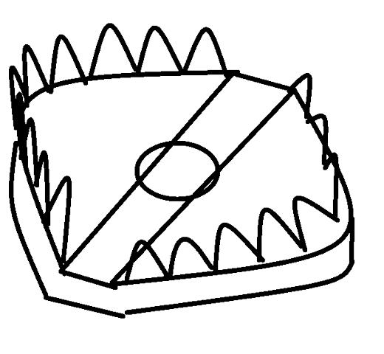

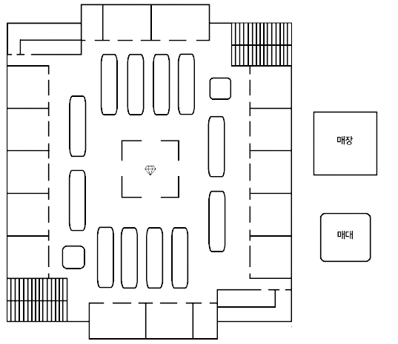
스킬 및 아이템
도둑들
아이템 | 이름 | 설명
 | 덫 | 상대 플레이어를 3초간 스턴 상태로 만든다. 스턴 상태가 되면 플레이어는 그 자리에서 멈추게 됩니다.
 | 총 | 상대 플레이어를 3초간 스턴 상태로 만든다. 스턴 상태가 되면 플레이어는 그 자리에서 멈추게 됩니다.
 | 지도 | 주요 요소들의 위치를 알 수 있는 아이템. 출구의 위치와 현재 자신의 위치를 알려주며, 비밀 상점이 생성 될 시 비밀 상점의 위치까지 지도에 표시된다.

Slide 12



도둑들
게임 플레이
게임 플레이 시작
1페이즈
2페이즈
매장 내를 돌아다니며 파밍 및 기물 작동
다이아 훔친 뒤 경찰 AI와
금지 구역 출현
8명의 플레이어 배정

Slide 13

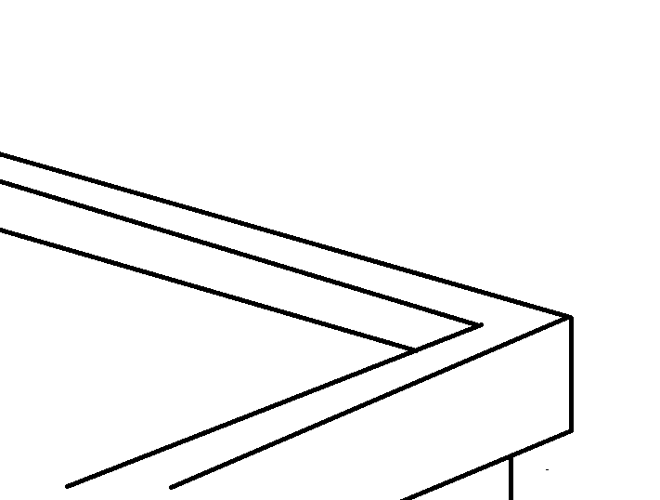
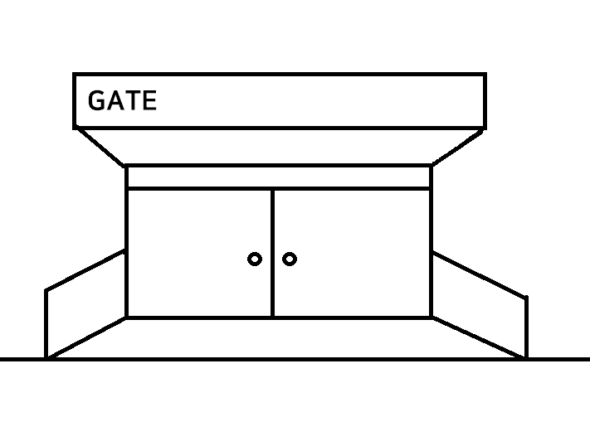
도둑들
게임 플레이
게임 플레이 플레이어 동선 2 페이즈
정문
비상구
옥상
서로 견제하며 다이아를 훔쳐 달아남
2페이즈가 시작되고 3분 뒤 부터 탈출 루트 생성
맵의 랜덤한 위치에 생성된 탈출루트로 탈출 한다.

Slide 14

도둑들
게임 플레이
게임 플레이 다이아를 뺏는 방법
플레이어 기본공격을 통해 상대방과 충돌하면 다이아를 뺏게 된다.
다이아를 뺏은 플레이어는 3초간
투명화와 무적시간이 주어진다.

Slide 15
도둑들
게임 플레이
게임 플레이 감옥
경찰에게 피격 시 감옥으로 가게 된다.
감옥으로 이동되면 5초 뒤에 맵의 랜덤한 위치에 다시 리스폰 된다.

Slide 16
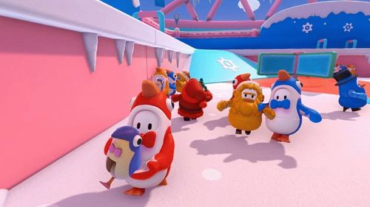
도둑들
타 게임 과의 비교
유사성
기물을 갖고 있는 플레이어 터치 시 승리조건을 뺏을 수 있다.
타 플레이어를 피해 도망가며 승리조건을 사수 해야 한다.
차별성
아이템을 사용해 타 플레이어 공격 가능
기물을 이용해 승리조건을 갖고 탈출 해야함.
폴가이즈: 펭귄 쟁탈전

Slide 17
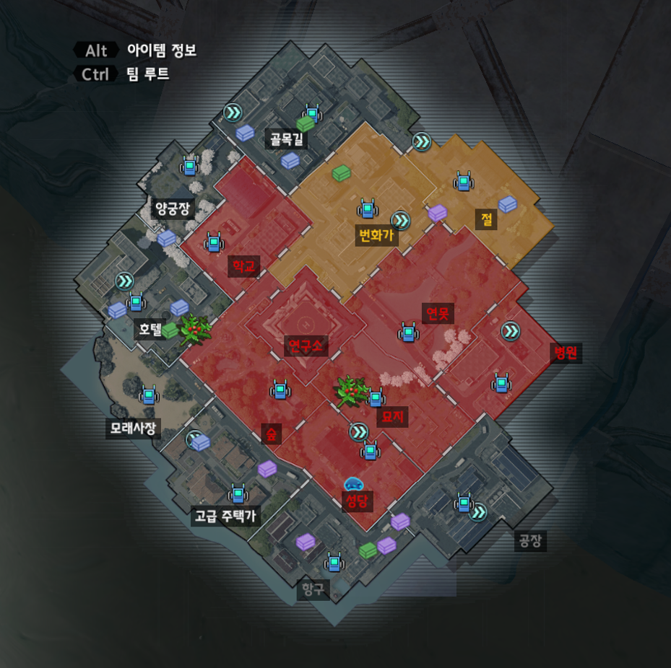
도둑들
타 게임 과의 비교
유사성
금지구역발생시 미니맵에 표시되며 더 이상 이동 불가능
차별성
지도아이템 습득 시 모든 기물의 위치가 표시 된다.
이터널리턴

Slide 18
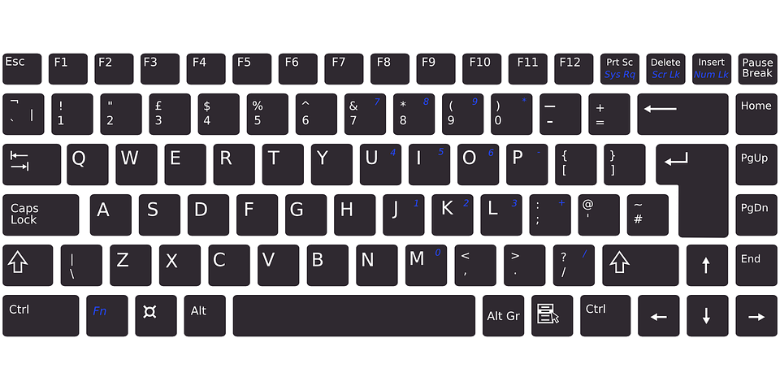
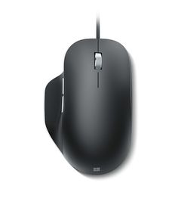
도둑들
UI/UX
키 설정
아드레날린
주먹
덫
상호작용
상호작용
앞으로 이동
달리기
좌측이동
우측이동
뒤로 이동
점프

Slide 19
도둑들
기술적 요소
1. 애니메이션
- Unity 3D를 이용한 스키닝 애니메이션을 이용하여 캐릭터의 움직임과 엄폐물과의 상호작용을 구현
2. 파티클 구현
- 상자를 열 때 나오는 이펙트 등을 파티클 효과로 구현
3. AI 구현
- A* 길찾기 알고리즘을 바탕으로 경찰 AI 행동 구현
4. IOCP 멀티쓰레드 서버 구현
- 최대 8인의 플레이어가 동시에 참여 가능한 IOCP 멀티쓰레드 서버 구현

Slide 20
도둑들
개인별 역할 분담
1. 이도영
- 기획 및 레벨 디자인
- 클라이언트와 서버 간의 송수신 게임서버 구현
- DB와 연동 구현
2. 김혁동
- Unity 3D를 바탕으로 이용하여 스키닝 애니메이션 구현
- DirectX 12에서 Spot Light등의 조명 구현
- 게임 제작에 활용할 셰이더의 전반적인 구현 및 관리
3. 정극훈
- trello를 이용하여 프로젝트의 전체적인 일정 관리
- DirectX 12에서 게임 구현을 위한 프레임워크 제작
- DirectX 12에서 파티클 효과를 구현

Slide 21
도둑들
개인별 준비현황
1. 이도영
- 게임 서버 프로그래밍 수강
- 네트워크 기초 수강
- 네트워크 게임 프로그래밍 수강
2. 김혁동
- 게임 수학 수강
- C, C++, STL 수강
- 자료구조 수강
- 게임 소프트웨어공학 수강
- 인공지능 수강
3. 정극훈
- 게임 수학 수강
- C, C++, STL 수강
- 자료구조 수강
- 게임 소프트웨어공학 수강

Slide 22
도둑들
개발일정
 | 1월 | 2월 | 3월 | 4월 | 5월 | 6월 | 7월 | 8월
리소스 수집 및 제작
클라이언트 프레임 워크
애니메이션
맵 구현
파티클 구현
조명 구현
게임 로직
충돌 처리
서버 프레임 워크
AI 구현
클라이언트/ 서버 동기화
검증
김혁동
정극훈
이도영
김혁동 이도영
정극훈 김혁동
모두

Slide 23
참고
도둑들
참고
도둑: https://assetstore.unity.com/packages/3d/policeman-67767
경찰: https://assetstore.unity.com/packages/3d/thief-01-67991
픽토그램 출처
https://www.pinterest.co.kr/pin/987766130745890686/
https://www.pinterest.co.kr/pin/676454806546310783/
https://www.pinterest.co.kr/pin/112730796914744811/
https://www.pinterest.co.kr/pin/652036852290769573/
https://www.pinterest.co.kr/pin/155303887710453609/
키보드 이미지 PIXBAY
https://pixabay.com/ko/vectors/%ea%b1%b4%eb%b0%98-%ec%a0%84%ec%9e%90-%ec%bb%b4%ed%93%a8%ed%84%b0-%ea%b8%b0%ec%88%a0-311803/
폴가이즈
https://namu.wiki/w/Fall%20Guys/%EB%9D%BC%EC%9A%B4%EB%93%9C/%ED%8C%80#s-4.7
이터널 리턴
https://playeternalreturn.com/posts/news/307?hl=ko-KR

